Slide 1
ترشيد استهلاك المياه

Slide 2
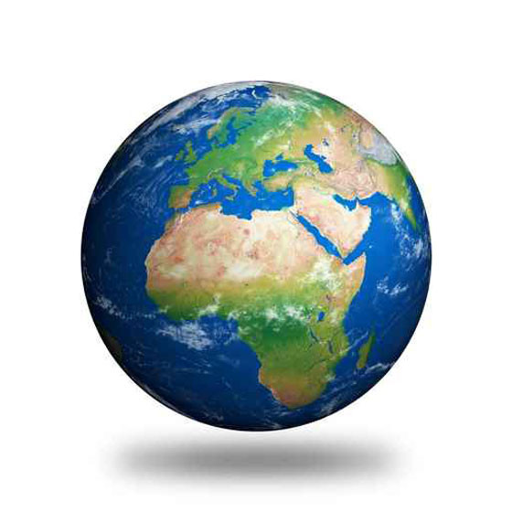
نسبة اليابسة في الكرة الارضية 29%
نسبة المياه 71%
97% من المياه مالحة
2% من المياه مجمدة
1% من المياه عذبة

Slide 3
يموت طفل كل 20 ثانية بسبب العطش.
يموت 3.5 مليون شخص بسبب امراض متعلقة بنقص المياه .

Slide 4
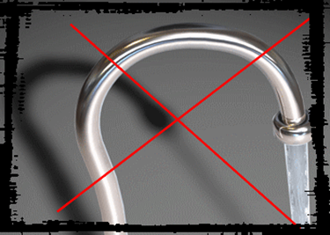
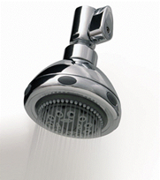
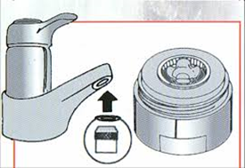
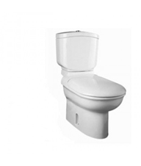
طرق ترشيد استهلاك المياه
عدم ترك صنابير المياه مفتوحة عند الانتهاء
من استخدامها و اثناء فرك اليدين او
الاسنان او عند الحلاقة .
تركيب قطع توفير المياه
تركيب دافق مزدوج للمرحاض لتوفير
المياه.
تصليح اي تسريب للمياه.

Slide 5
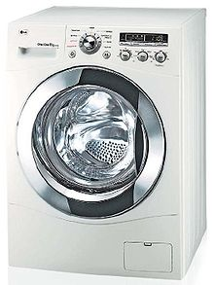
طرق ترشيد استهلاك المياه
استخدام آلة الغسيل « الغسالة»
عندما تكون الحمولة كاملة فقط ،
حيث انها تستهلك بين 100 و 180ليترا من المياه .
غسل الخضار والفواكه في وعاء واستخدام المياه في ري النباتات.
ري المزروعات في الصباح الباكر وبعد غروب الشمس للحؤول دون تبخر المياه.

Slide 6
المياه نعمة ... فلنستخدمها بحكمة من أجل بقائنا
وبقاء أجيالنا

